Slide 1
Муниципальное бюджетное дошкольное образовательное учреждение муниципального образования город Краснодар «Центр развития ребёнка детский сад № 90»
отчет о реализации проекта краевой инновационной площадки
(Первый этап 2019)
Тема инновационного проекта:
«Воспитание правовой культуры дошкольников
посредствам использования современных технологий в тесном взаимодействии с семьей»
Руководитель проекта:
Каширина Вера Михайловна
Заведующий МБДОУ № 90

Slide 2
Цель: апробация системы мероприятий по воспитанию правовой культуры. Разработка диагностического инструментария для педагогов, родителей и воспитанников на определение их компетентности в данном вопросе.
Задачи проекта:
Организация работы по реализации плана мероприятий по воспитанию правовой культуры детей дошкольного.
Систематизация и оформление материалов диагностики, обсуждение их результатов, определение стратегии инновационной деятельности по проблеме.
Подбор и разработка диагностического инструментария по проблеме воспитания правовой культуры детей дошкольного возраста.

Slide 3
Инновационность проекта:
Создании модели организации правового воспитания в образовательном процессе дошкольной организации как четкое реагирование на изменение социальной, экономической и других ситуаций в современном мире, варьирование, интеграцию и постоянное совершенствование, а также распространить опыт создания правовой образовательной среды в образовательных организациях Краснодарского края.

Slide 4
Измерение и оценка качества инновации
Критерии | Показатели | Диагностический инструментарий, методика
1 критерий: Уровень педагогической компетентности педагогов и родителей по проблеме воспитание правовой культуры дошкольников в тесном взаимодействии друг с другом
Уровень первоначальных правовых знаний у педагогов и родителей на основе Конвенции ООН о правах ребенка | Повышение компетентности педагогов и родителей по вопросам воспитания правовой культуры. Повышение активности родителей в образовательном процессе ДОО Повышение уровня профессионального мастерства педагогов. | Анкетирование Опрос
2 критерий: Уровень эмоционального состояния детей, педагогов и родителей в рамках проектной деятельности
Уровня самооценки и соотношения реального и идеального Я ребёнка, адекватности представлений ребенка о себе | Повышение уровня самооценки | методика «Лесенка» В.Г.Щура
Уровень тревожности | Уровень тревожности ребенка в некоторых типичных жизненных ситуациях общения с другими людьми. Круг значимого общения ребенка, особенности взаимоотношений в группе. | Тест тревожности Р. Тэммл, М Дорки, В. Амен Социометрическая методика «Два домика»

Slide 5
Измерение и оценка качества инновации
Оценка стратегии семейного воспитания (стиля) Диагностика стиля педагогического общения воспитателя ДОО | Увеличение количества родителей и педагогов, применяющих авторитетный стиль воспитания. | Методика «Стратегии семейного воспитания» С.С. Степанова в модификации И.И. Махониной
Критерий: Уровень имеющихся знаний и умений у детей в рамках проектной деятельности
Сформированность у детей первоначальных правовых знаний | Увеличение доли детей, освоивших материал по правовому воспитанию. | Беседа "Как поступить?" является адаптированным Г.А. Урунтаевой, Ю.А. Афонькиной Опросник для детей на тему: «Мои права». Наблюдение за детьми, анализ продуктов детской деятельности. Анализ выполнения проекта.

Slide 6
Результаты первичной диагностики мониторинга эффективности инновационной деятельности
В таблице 1 приведены данные анкетирования родителей на тему: «Права ребенка», где был выявлен уровень сформированности первоначальных знаний о правах ребенка.
В таблице № 2 представлены данные по уровню педагогической компетенции правовой культуры педагогов.

Slide 7
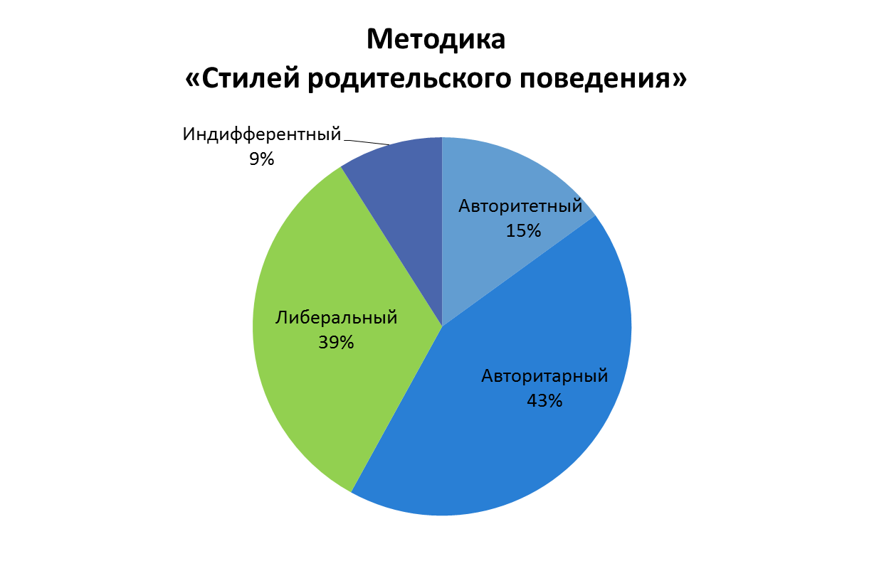
Результаты первичной диагностики мониторинга эффективности инновационной деятельности
В таблице № 3 приведены данные по выявлению стиля воспитания в семье.
В таблице № 4 представлены результаты опроса детей 5-7 лет, в целях выявления их уровня знаний и умений по правовому воспитанию. В опросе приняло участие 135 воспитанников.

Slide 8
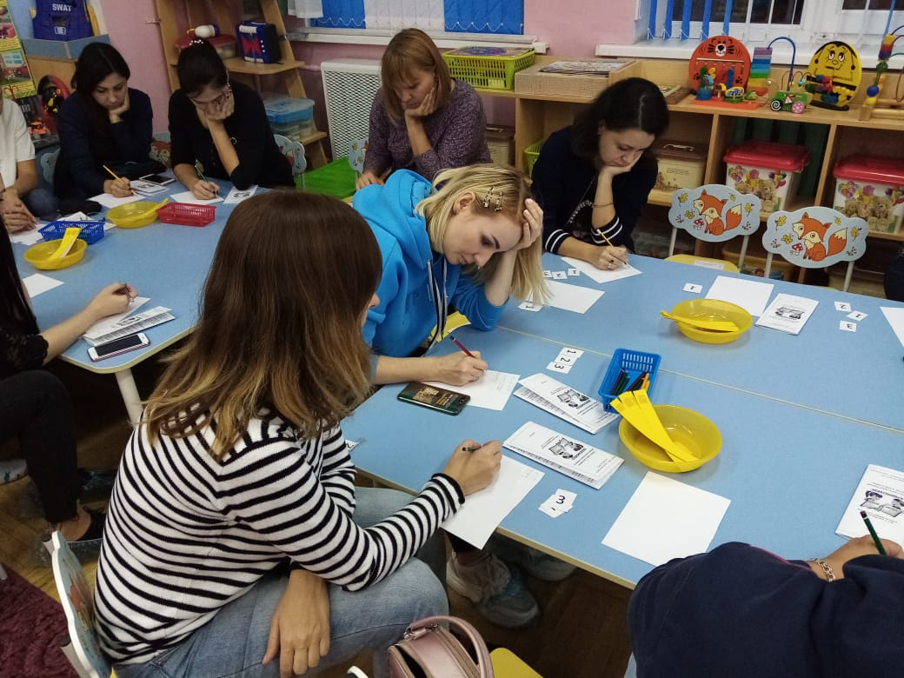
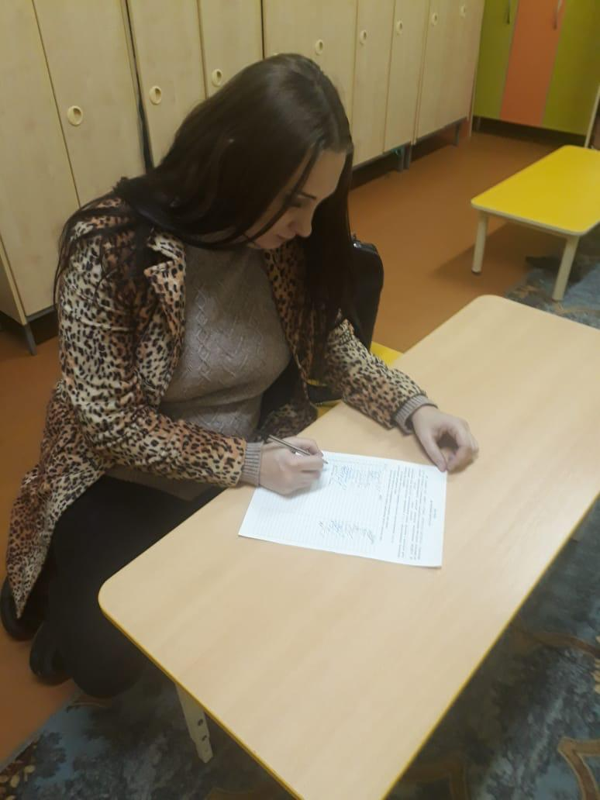
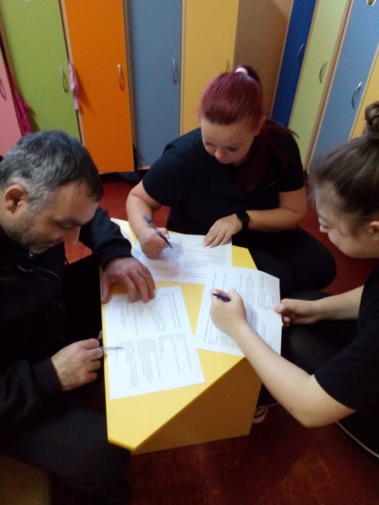
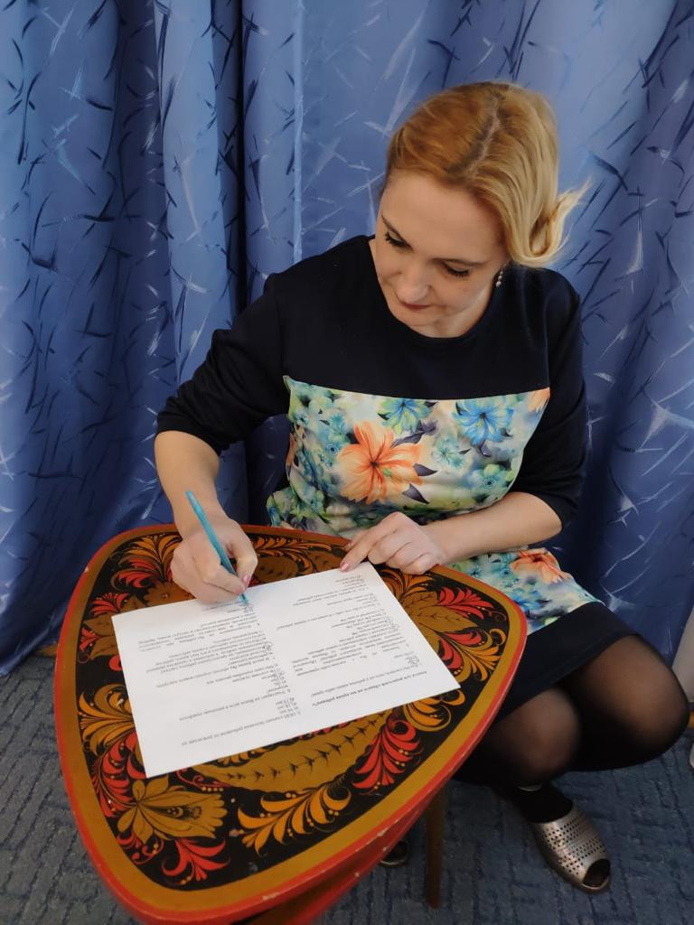
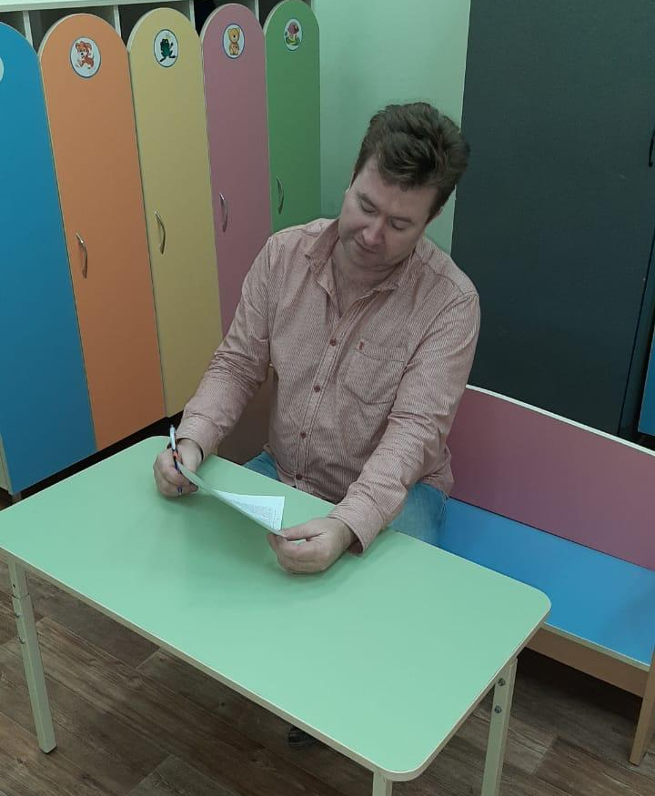
Анкетирование родителей

Slide 9
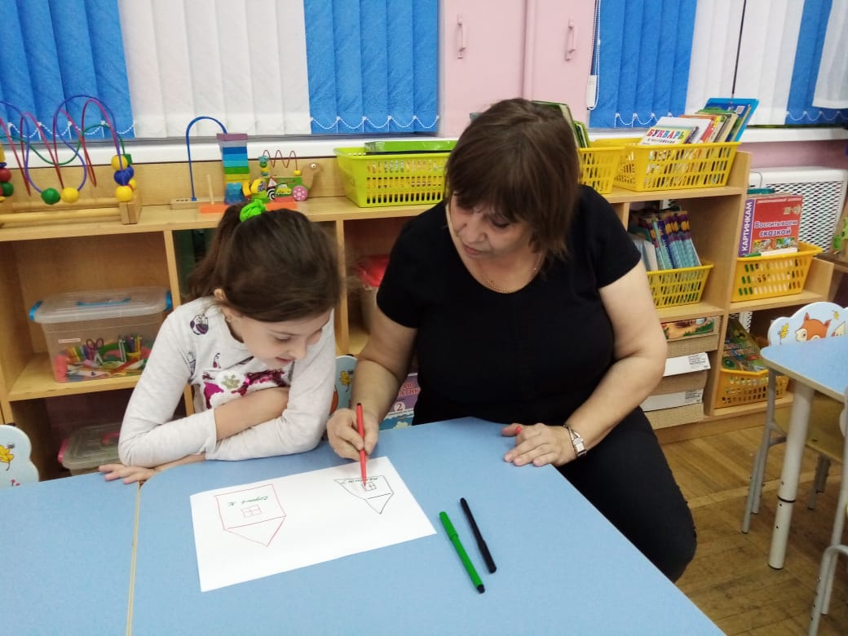
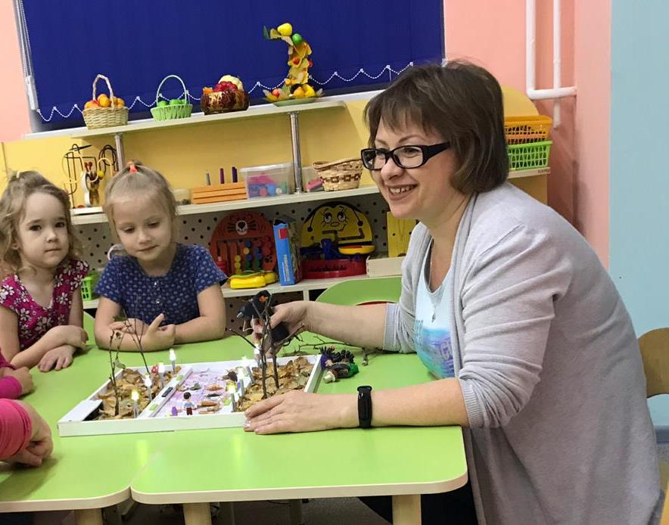
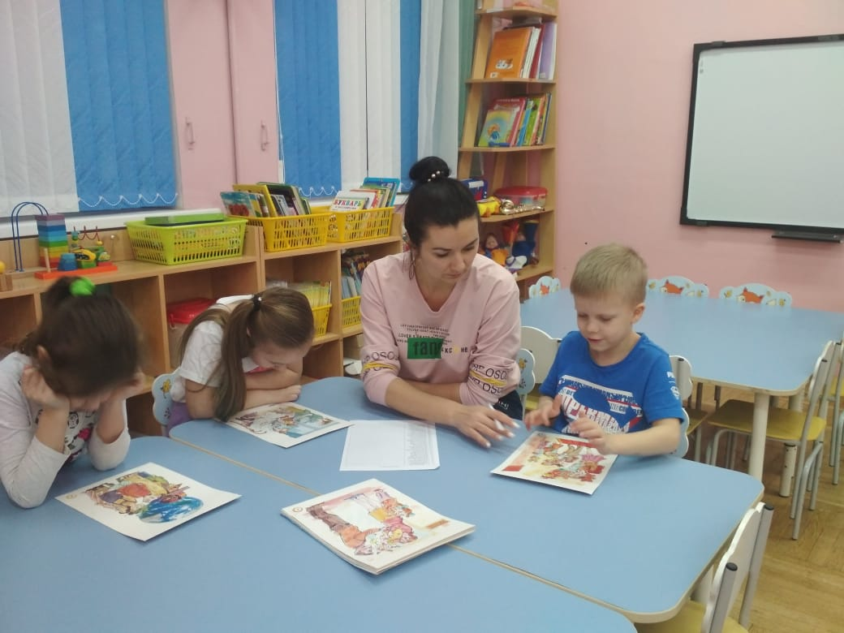
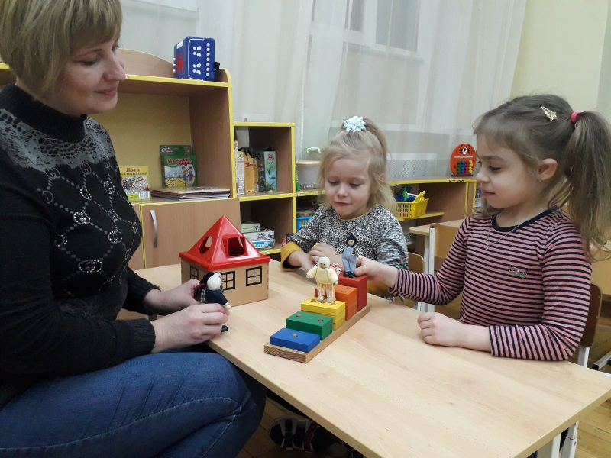
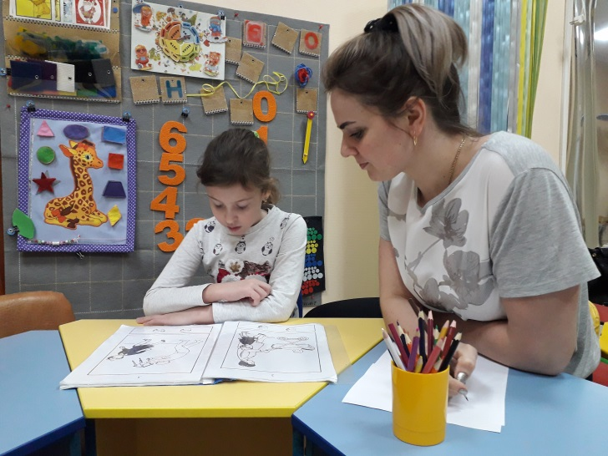
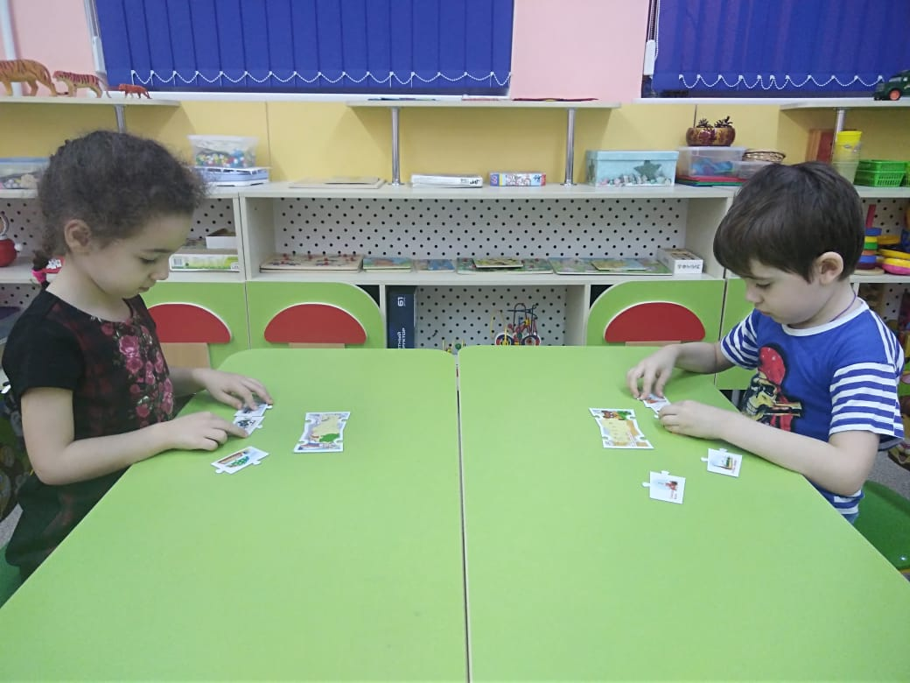
Первичная диагностика детей

Slide 10
Мероприятий для педагогов
Семинар для педагогов на тему «Воспитание правовой культуры в контексте социально- коммуникативного развития».
Семинар – практикум для педагогов на тему «Наши дети под защитой».
Тренинговое занятие для педагогов «Общение между нами и детьми»
Семинар – практикум для педагогов на тему: «Использование современных педагогических образовательных технологий в рамках правового воспитания».

Slide 11
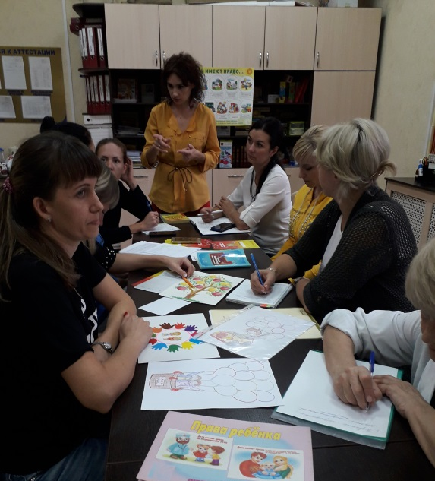
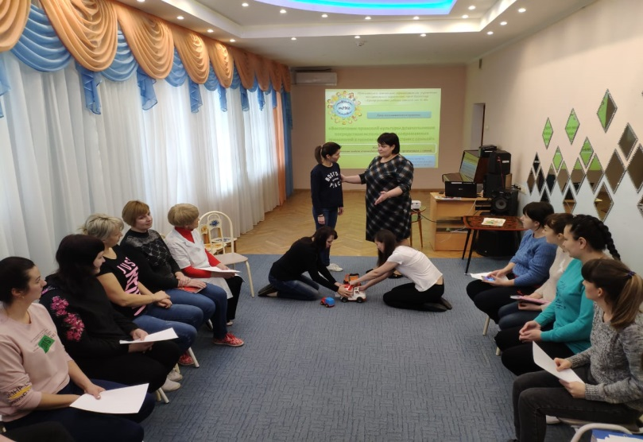
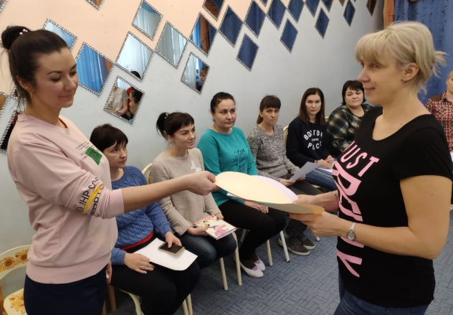
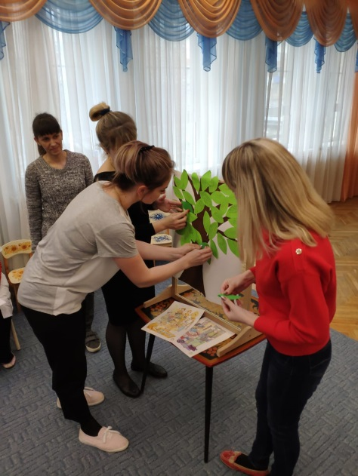
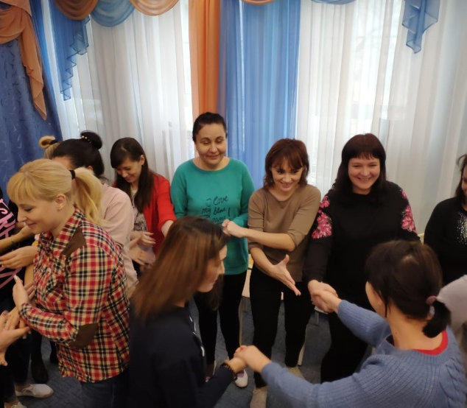
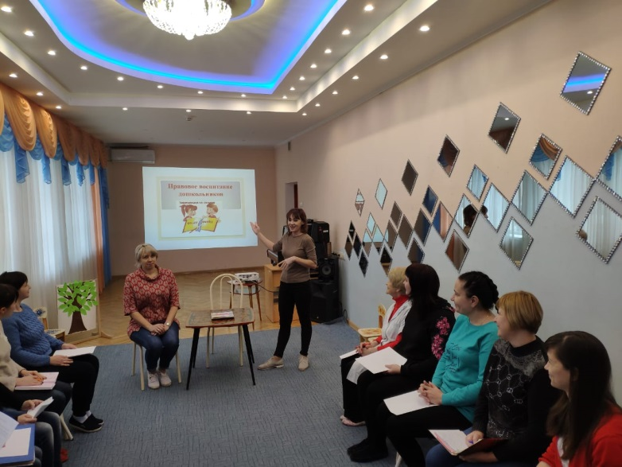
Работа с педагогами

Slide 12
Мероприятий для родителей
Родительское собрание на тему: «Права и достоинства ребёнка»
Круглый стол для родителей «Формы работы с родительской общественностью по соблюдению прав ребенка, профилактике и пресечению насилия в отношении несовершеннолетних, формирование правовой культуры детей и взрослых».
Родительское собрание в форме деловой игры « О правах- играя!»
Родительское собрание на тему «Под защитой закона»

Slide 13
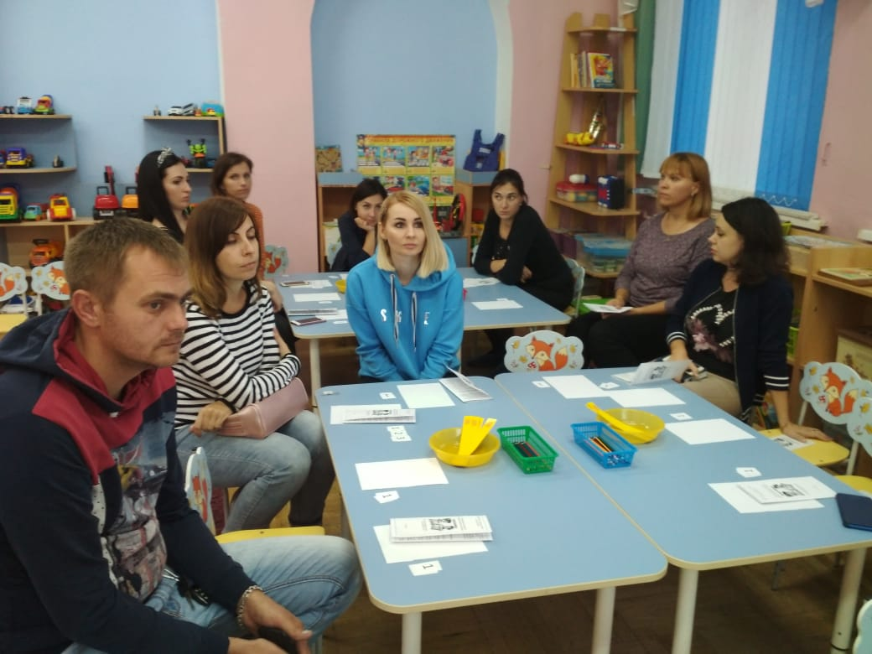
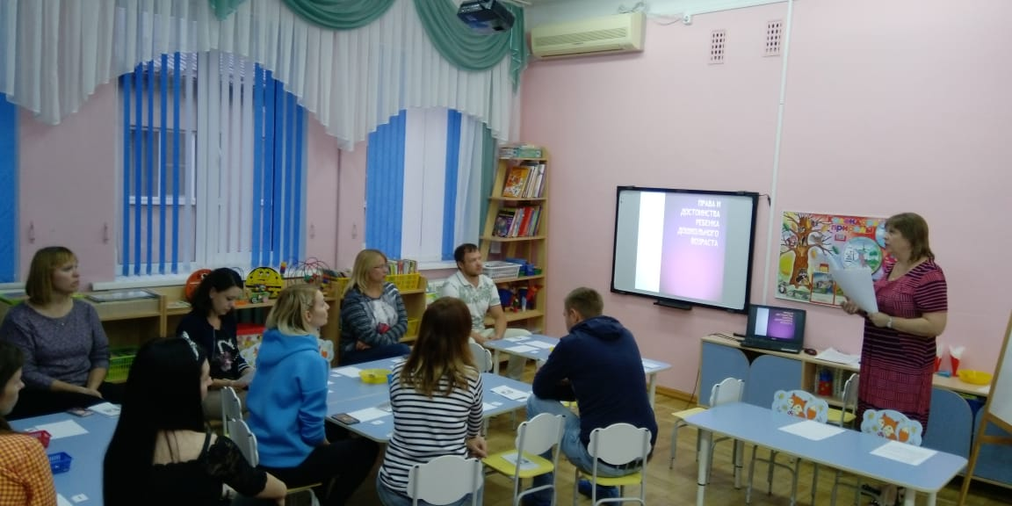
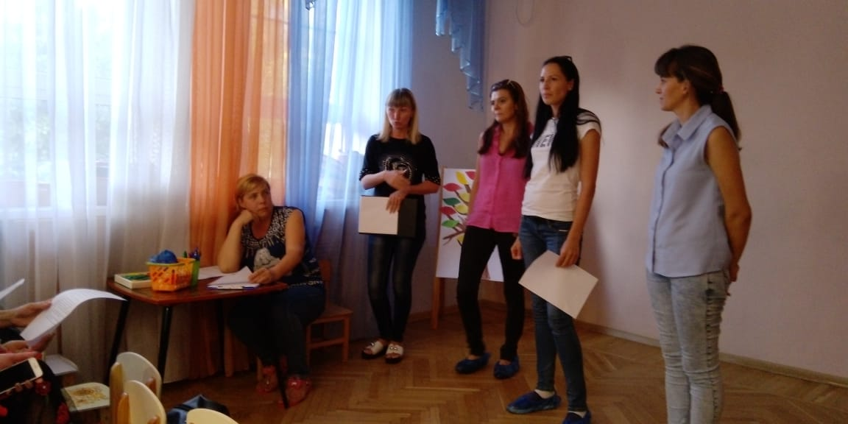
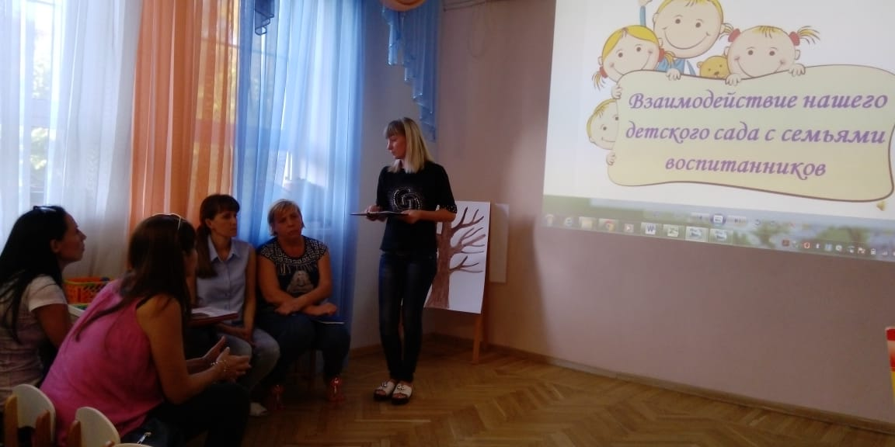
Работа с родителями

Slide 14
Продукты инновационной деятельности
«Сборник диагностического материала по правовому воспитанию для педагогов ДОО».
Сборник «Воспитание правовой культуры дошкольников».

Slide 15
Апробация и диссеминация результатов деятельности КИП
ДОО № 65
ДОО № 132
ДОО № 90
ДОО № 105
ДОО № 84
Детская городская библиотека им. С.Я. Маршака
МКУ КНМЦ «ОАиП»

Slide 16
СПАСИБО ЗА ВНИМАНИЕ

